Slide 1
Titanic

Slide 2
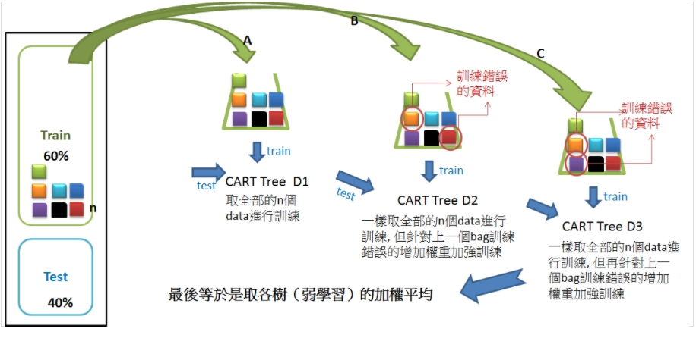
隨機森林

Slide 3
Data science的基本步驟
蒐集、概觀、清理、分析、視覺化，以及後續的機器和深度學習階段。
https://www.kaggle.com/c/titanic/

Slide 4
Train dataset架構
train dataset其各欄位名稱及定義如下，經由這些欄位，我們可考慮是否作為feature來納入分析。
例如，PassengerId（乘客編號）欄位對於預測結果應無影響可忽略不看，survival(倖存)欄位是我們要針對Test dataset預測的是否倖存答案，因此它應該是Lable。其餘欄位則需經由分析來判斷是否跟survival有直接或間接關係，再決定是否列為特徵。

Slide 5
train dataset的各欄位資訊
Variable | Definition | Key
PassengerId | 乘客ID編號
survival | 是否倖存 | 0 = No, 1 = Yes
pclass | 船票等級 | 1 = 1st, 2 = 2nd, 3 = 3rd
sex | 性別
Age | 年齡

Slide 6
sibsp | 在船上同為兄弟姐妹或配偶的數目
parch | 在船上同為家族的父母及小孩的數目
ticket | 船票編號
fare | 船票價格
cabin | 船艙號碼
embarked | 登船的口岸 | C = Cherbourg Q = Queenstown, S = Southampton
 | 補充： Cherbourg：瑟堡，位於法國西北的一個城鎮，屬重要軍港和商港。Queenstown：目前稱為科芙，位於愛爾蘭，於1850年更名為皇后鎮（又稱昆士敦），以紀念維多利亞女王的造訪，直到1920年，愛爾蘭自由邦建立後，它被重新命名為科芙。Southampton：南安普敦，位於陽光燦爛的英國南方海岸，是個港口城市，離倫敦僅1小時車程，鐵達尼號正是從這裡出航。

Slide 7
資料分析Data analysis
資料形態、架構的掌握。
資料發現Data exploration。
資料的相關及變異。

Slide 8
特徵工程Feature engineering
包含Feature cleaning、imputation、selection、encoding、normalization…等。
(特徵清理，插補，選擇，編碼，規範化等等。)

Slide 9
模型建立與訓練
模型選擇
訓練
評估
參數（Hyperparameter）調整
預測

Slide 10
載入必要模組
import pandas as pd
import numpy as np
from matplotlib import pyplot as plt
import matplotlib
%matplotlib inline
matplotlib.style.use(‘ggplot’)

Slide 11
資料概觀
Titanic倖存分析競賽提供了2個dataset，分別為Train及Test，皆為csv格式。我們使用Pandas將它們讀入並分析。
讀入從Titanic的train及test dataset
train = pd.read_csv(‘train.csv’)
test = pd.read_csv(‘test.csv’)
看看其維度。
Train與Test dataset皆為二維陣列，Train有12個欄位891 records，Test則有11個欄位418 records。
print(train.shape)
print(test.shape)
(891, 12)
(418, 11)

Slide 12
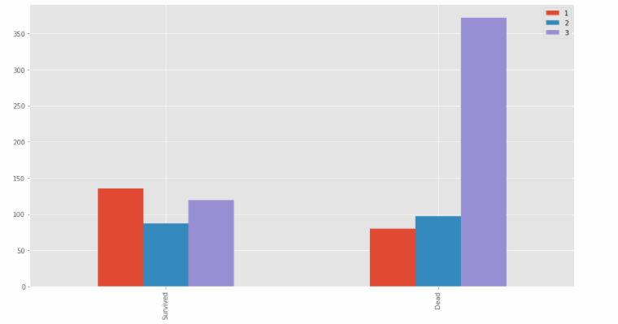
從人數來看不同船票等級的存活率：明顯看出等級3的乘客最多，死亡者也大部份為等級3的乘客

Slide 13
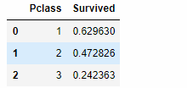
改以機率來看各Pclass的存活比率：改為比率更能正確的反映兩者的關係。等級3的倖存率僅有0.24，是等級1的三分之一，等級2的二分之一。

Slide 14
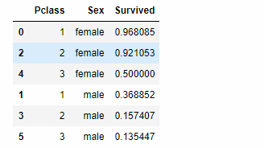
不同性別與船票等級對於存活率的影響
我們知道船上女性的倖存率很高，男性非常低，但這現象在不同等級船票之間會有差嗎？從下方的結果，我們發現，持有P1, P2等級船票的女性有高達九成的倖存率，但持有等級最低的P3船票女性只有一半的存活率。至於男性方面，持有最高等級船票P1的存活率是另外二個等級的2倍。

Slide 15
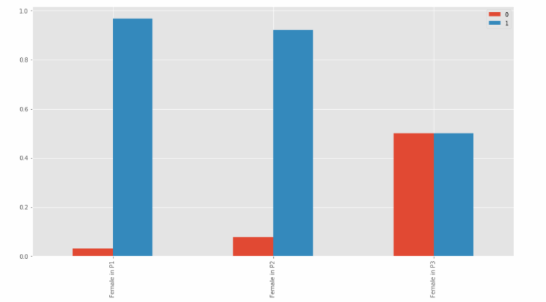
將以上結果以圖示顯示如下，女性部份：全體女性的幸存率雖然高達八成以上，但主要集中於P1, P2等級的船票，最低級船票P3的存活率僅有5成。

Slide 16
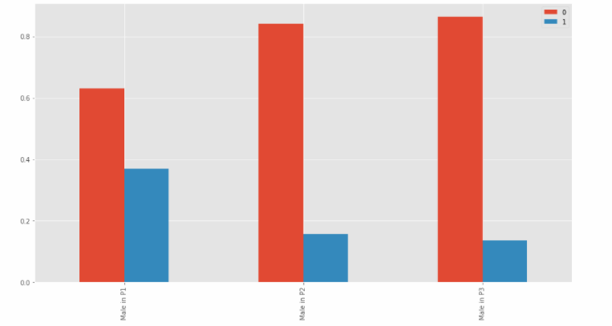
男性部份：迥異於女性的高倖存率偏向P1與P2，及低倖存率集中P3，男性乘客的高倖存率皆集中於P1這個等級，P2與P3則不分軒輊。

Slide 17
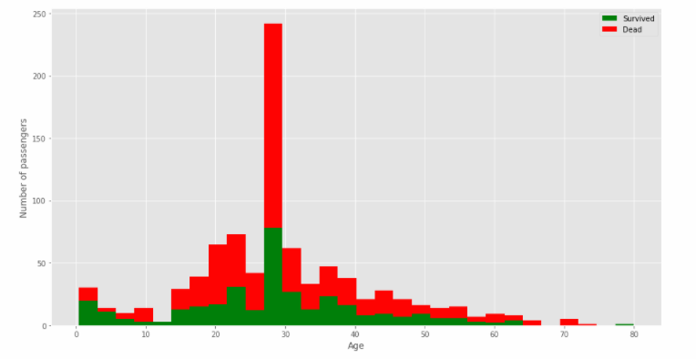
不同年齡層與倖存的關係：從下圖可看出年齡愈偏向兩極（較年長或較年幼）則存活率愈高，其中尤以年齡愈小愈明顯。

Slide 18
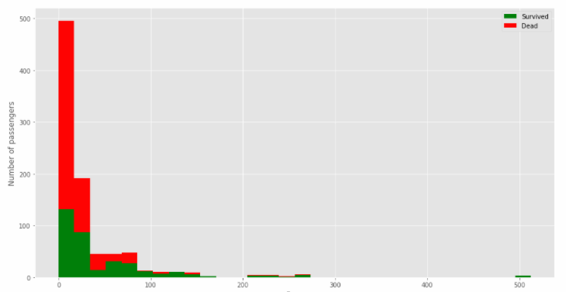
不同票價與存活的關係

Slide 19
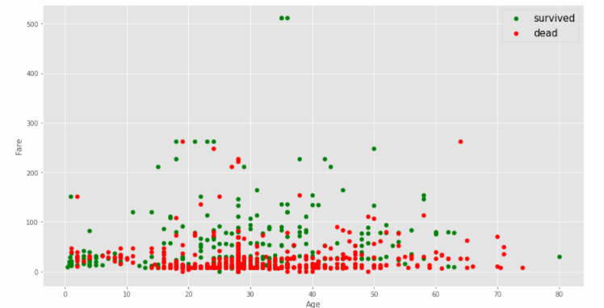
票價、年齡與存活三者之間的關係

Slide 20
https://chtseng.wordpress.com/2017/12/24/kaggle-titanic倖存預測-1/

